Slide 1
主日证道
新生命，新生活
Notes:
证道题目可以在当月月报上找到。
正文字体66。

Slide 2
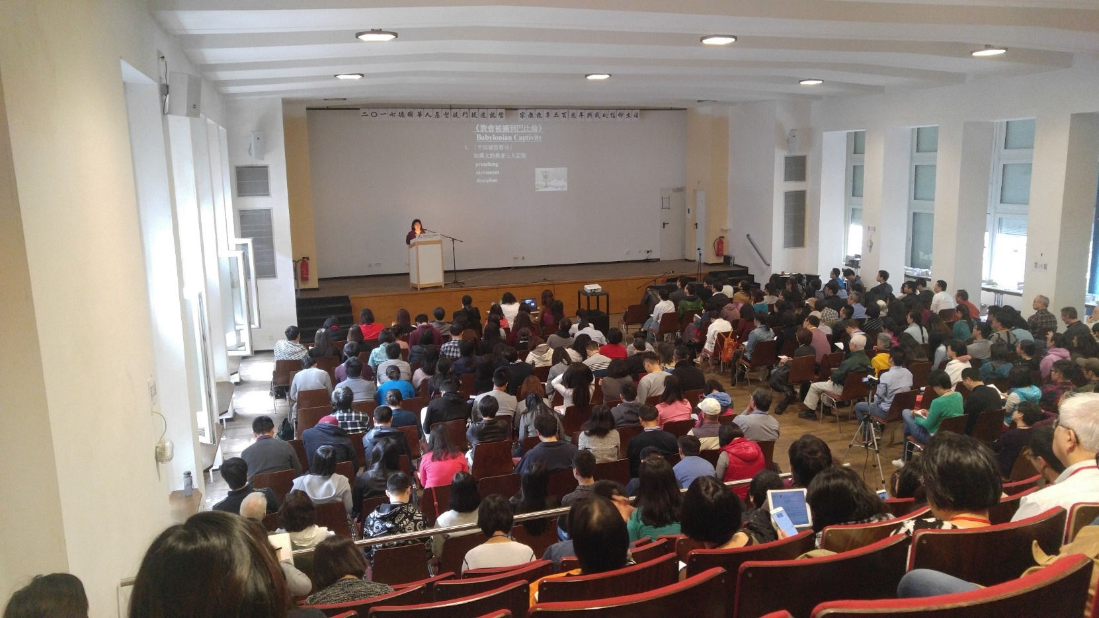
2017年全德國華人信徒法蘭克福造就營
主題：「宗教改革500週年與我的信仰生活」

Slide 3
引言
在基督教傳統，受苦節+復活節>聖誕節，因為基督的救恩是在十字架、而不是在馬槽完成。
我們常常認為是耶穌而不是我們上十字架，是耶穌而不是我們復活，所以耶穌的死和復活和我們無關！
福音書：我們要背起自己的十字架來跟隨主
保羅書信：信徒受洗代表與主同死同活（羅6:4-5 ）
今天我們作主的門徒，也要同主耶穌一樣，背起自己的十字架，一同受死、埋葬和復活。

Slide 4
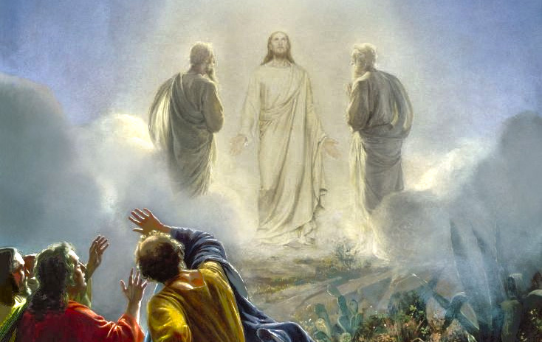

Slide 5
耶穌為何登山變像？
耶穌上耶路撒冷前將自己最榮耀的一刻顯現給門徒
對象：耶穌三個「入室弟子」，彼得、雅各和約翰
  這從天上發出來的聲音，是我們和他同在聖山上的時候，親自聽見過的。 （彼後1:18）
  道成了肉身，住在我們中間，充充滿滿地有恩典有真理。我們也見過他的榮光，正是父獨生子的榮光。 （約1:14）

Slide 6
問題
登山變像應作何解？
經文中許多諷刺的地方：
  彼得說：我們在這裡真好！
  天上的聲音說：這是我的愛子，你們要聽祂！
無論山上的經驗多好，門徒始終要面對山下生活的挑戰=背起十字架跟從主

Slide 7
一、「十架神學」/「榮耀神學」？
比較馬太17:1-8（登山變像）及27:32-54（釘十字架）
  i. 門徒「極其害怕」vs 27:54百夫長大地震後「非常害怕」（原文都是phobeō）
  ii. 看見耶穌登山變像：彼得、雅各和約翰 VS
    見證耶穌釘十字架：抹大拉的馬利亞，雅各和約瑟的母親馬利亞，並西庇太兩個兒子的母親
  iii. 耶穌釘十字架是從午正到申初/ 從正午到下午三點鐘，原文=第6個鐘到第9個鐘 // 17:1過了6天

Slide 8
馬太把登山變像和耶穌釘十字架作出比較
為何比較？因為這完全相反的景像，在神看來是一樣的。
前者是上帝顯現，是充滿榮耀和盼望；後者是羞辱、被人唾棄，代表孤單、絕望和死亡。

Slide 9
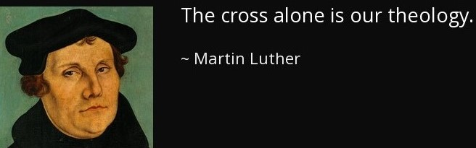
馬丁路德的「十架神學」 (Latin: Theologia Crucis)
十字架是上帝打破一切世俗智慧和計算的工具
  因為十字架的道理，在那滅亡的人為愚拙；在我們得救的人，卻為上帝的大能。 （林前1:18）
  哥林多人問：上帝的救恩怎會在十字架上完成？
哥林多人強調理性和智慧，信耶穌是勝利和成功的榮耀神學

Slide 10
經文的信息及應用
信耶穌是否必定保證我們發財，成功，生意賺大錢，並且考試金榜題名？
如何面對生活中的艱難，並生命中許多的苦難？
答案：耶穌基督的十字架。
  他必須上耶路撒冷去，受長老、祭司長、文士許多的苦，並且被殺，第三日復活。 （太16:21下）
  先有十字架→才有復活的榮耀
  考試要用功（受苦）才能過，工作要勤勞才有成效

Slide 11
二、跟從主的呼召
彼得對耶穌說：「主啊，我們在這裏真好！你若願意，我就在這裏搭三座棚，一座為你，一座為摩西，一座為以利亞。」 （太17:4）
如何理解彼得這個建議？
  拍馬屁/ 擦鞋！
  這位耶穌的大弟子滿足於與神相遇的超自然經歷（ ECSTASY），要求神的恩典在我們生活中不斷出現。
問題：登山變像的榮耀只佔耶穌33年生命中的10+分鐘。上帝真正的心意是甚麼？

Slide 12
彼得講完這一番話之後（路加：他卻不知道所說的是甚麼），有天上的聲音從雲彩出來，說（引用詩2:7）：
  這是我的愛子，我所喜悅的。你們要聽他！
你們要聽他 ≠ 我們在這裏真好（榮耀神學）
你們要聽他，聽甚麼？（太16:24-26的十架神學）
  ²⁴於是耶穌對門徒說：「若有人要跟從我，就當捨己，背起他的十字架來跟從我。²⁵因為，凡要救自己生命﻿﻿的，必喪掉生命；凡為我喪掉生命的，必得著生命。²⁶人若賺得全世界，賠上自己的生命，有甚麼益處呢？人還能拿甚麼換生命呢？

Slide 13
經文的信息及應用
基督教會的傳統：聖道 (word) > 異象 (vision)；
原因：屬靈經驗為個人、特殊，難於解釋，遑論要他人遵守？但聖經的教訓卻清楚明確。
福音派教會的實踐根據聖經，而非個人屬靈經驗
靈恩派的問題：過於隨意，事事「憑感動」，想怎樣便怎樣，有何問題？

Slide 14
三、新生命，新生活
下山的時候，耶穌吩咐他們說：「人子還沒有從死裏復活，你們不要將所看見的告訴人。」 （太17:9）
  經歷耶穌榮耀的一刻，門徒還是要下山
  不要把山上的經歷告訴人，因為人子還沒有從死裏復活
  上帝的原則：先受苦，然後才得榮耀
他們舉目不見一人，只見耶穌在那裏。 （太17:8）
  摩西和以利亞不見了，只剩下耶穌一人 = 一位門徒要聽從吩咐，並背起每人十字架跟隨的耶穌

Slide 15
經文的信息及應用
有耶穌復活的新生命，門徒便要有新生活
無論山上的經歷多麼精彩，門徒始終要下山
  無論你的假期多麼精彩，明天始終要工作/ 上學
  無論你打機多麼精彩，之後還是要背德文
每人都要背起他/她的十字架，不能逃避！
甚麼十字架？
  神給我們每個人的責任：事奉、工作、讀書、家庭…
面對生活困難或門徒的挑戰，我們的依靠便是主耶穌

Slide 16
結語
在一些伊斯蘭國家，信耶穌會被視為叛教，被同鄉殺害
中國大陸的信徒在文革時面對逼害和批鬥，以至現在拆十字架
今天，甚麼是我們的十字架？
復活節對我們有甚麼意義？

